Slide 1
Vücuttaki Besinlerin Sindirimi Ve Geri Emilimi

Slide 2
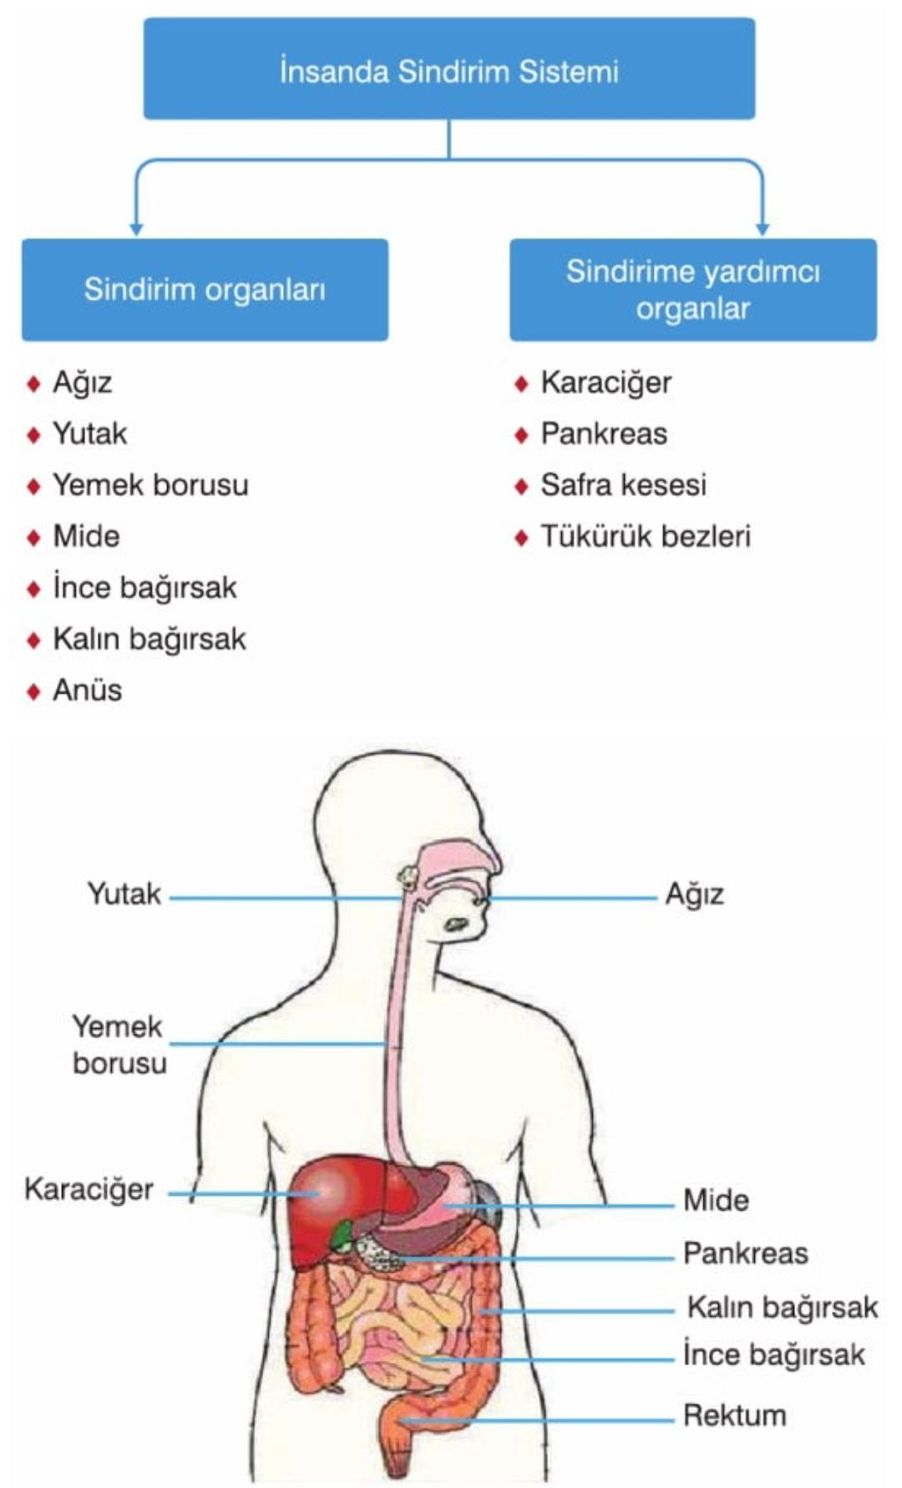
Sindirim Sistemi Organları Ve Görevleri

Slide 3
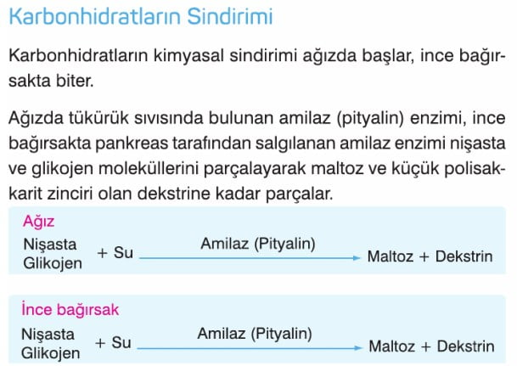
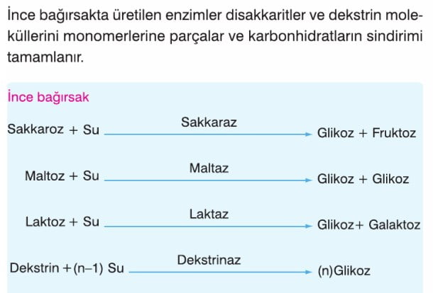
Besinlerin Sindirimi

Slide 4
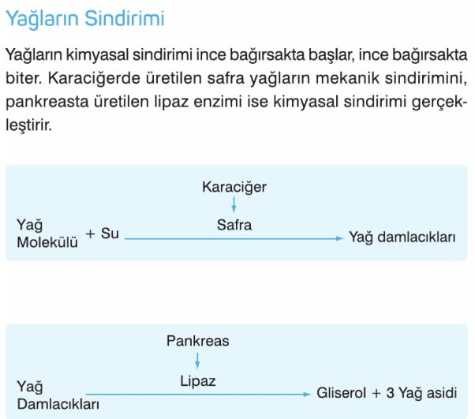

Slide 5
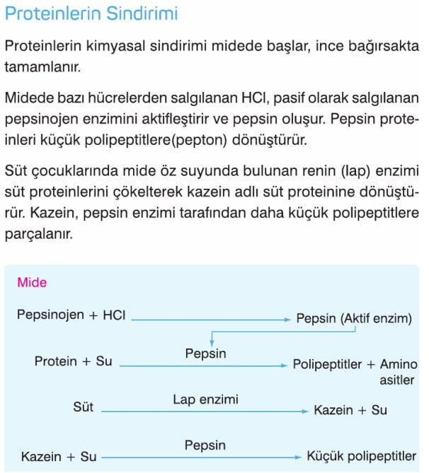
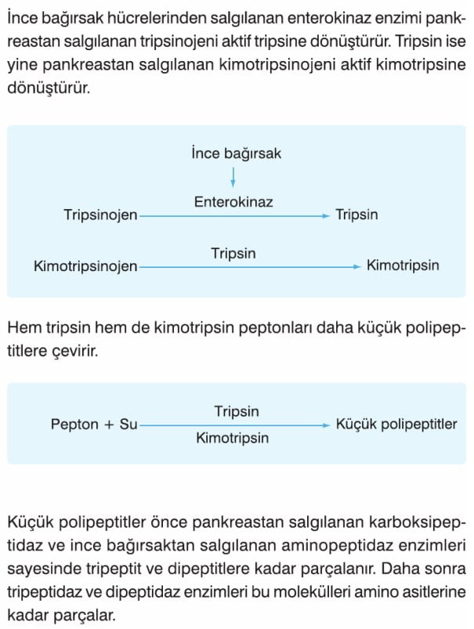

Slide 6
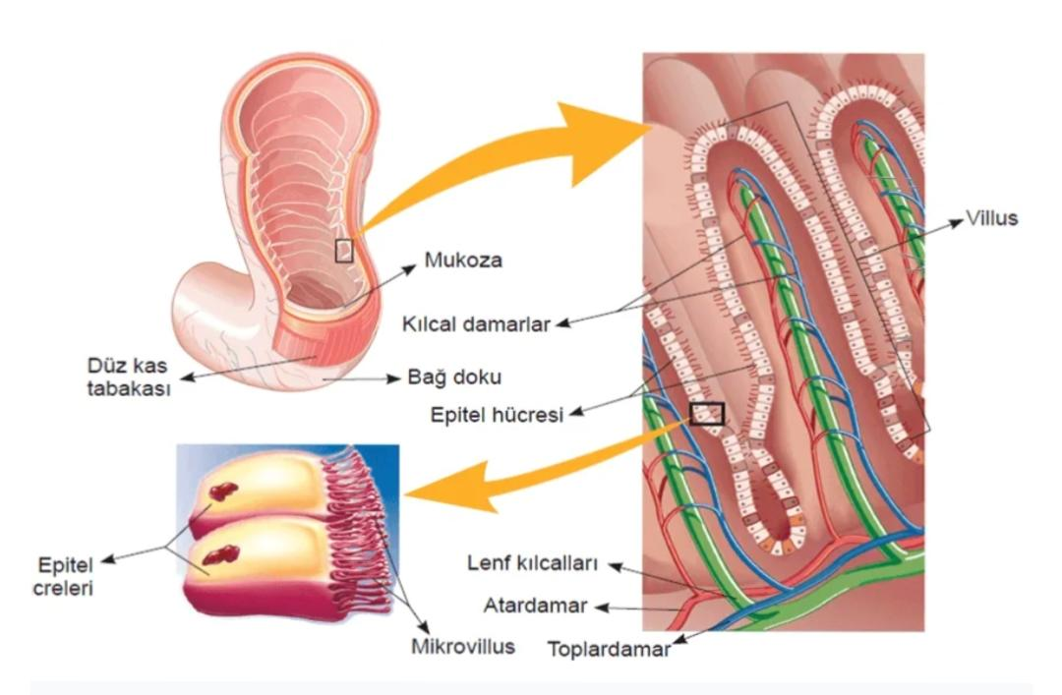
Vücuttaki Besinlerin Emilimi
Sindirim sonucu oluşan besinlerin sindirim organlarının hücreleri tarafından alınarak kan dolaşımına verilmesine emilim denir. Emilim olayı difüzyon ve osmoz gibi pasif taşıma ile gerçekleştiği gibi aktif taşıma ile de gerçekleşir

Slide 7
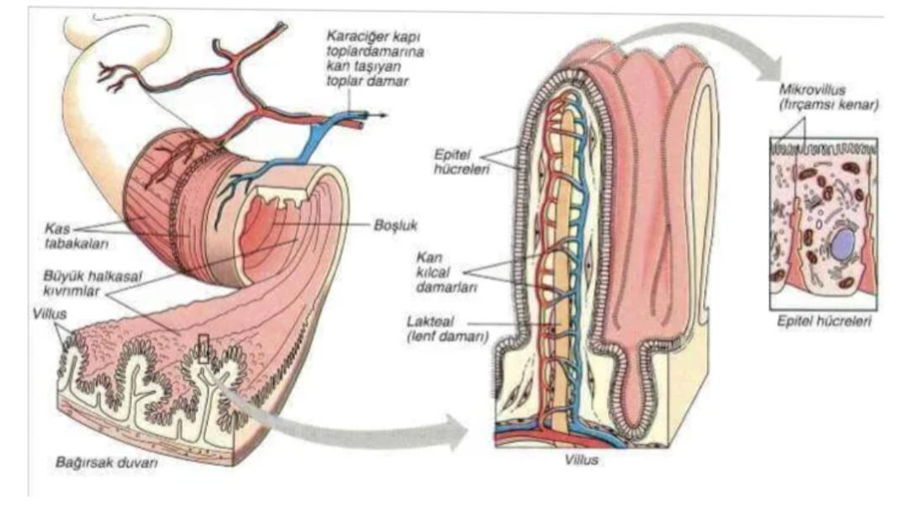
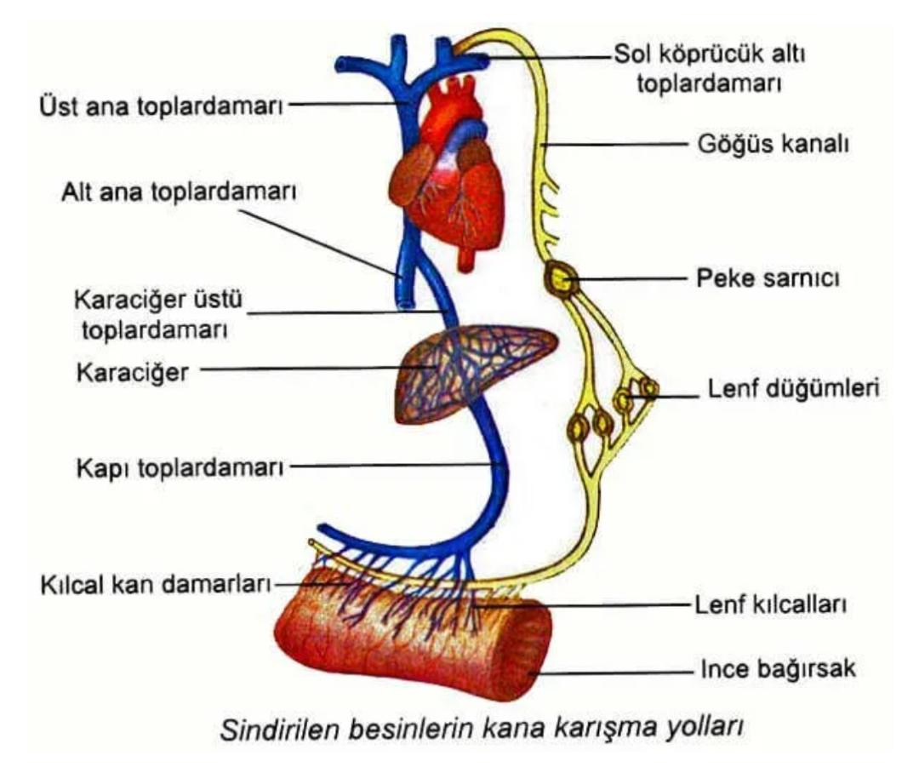

Slide 8
DİNLEDİĞİNİZ İÇİN TEŞEKKÜRLER
Kaynakça
http://www.biyolojiportali.com/
https://tr.m.wikipedia.org
Emir Beyaztaş
661 11-D

